Slide 1



SỐ HÓA VÀ LƯU TRỮ QUYẾT ĐỊNH SINH VIÊN
Đỗ Hữu Việt
Nguyễn Thái Hải Triều
Nguyễn Quang Huy
FIT-DNU
Dainam University

Slide 2
CÔNG TÁC ĐÁNH GIÁ THỰC TẬP
NỘI DUNG
1. GIỚI THIỆU
2. THỰC TRẠNG VÀ VẤN ĐỀ
3. MỤC TIÊU NGHIÊN CỨU VÀ TRIỂN KHAI
4. PHƯƠNG PHÁP THỰC HIỆN
5. LỢI ÍCH MANG LẠI
6. KẾT LUẬN VÀ HƯỚNG PHÁT TRIỂN

Slide 3

CÔNG TÁC ĐÁNH GIÁ THỰC TẬP
GIỚI THIỆU
Trước đây, việc quản lý quyết định sinh viên (tốt nghiệp, học bổng, kỷ luật, thôi học, chuyển ngành…) chủ yếu lưu trữ dưới dạng văn bản giấy.
Cách quản lý truyền thống này bộc lộ nhiều hạn chế:
Khó tra cứu, đặc biệt khi số lượng sinh viên lớn.
Tốn thời gian và nhân lực trong tìm kiếm, đối chiếu.
Dễ bị thất lạc, hư hỏng do tác động của môi trường.
Khó chia sẻ giữa các phòng ban, ảnh hưởng hiệu quả quản lý.
Do đó, số hóa và lưu trữ điện tử trở thành giải pháp cần thiết để nâng cao hiệu quả quản lý sinh viên.
Cần số hóa và lưu trữ điện tử để nâng cao hiệu quả.

Slide 4



THỰC TRẠNG VÀ VẤN ĐỀ
CÔNG TÁC ĐÁNH GIÁ THỰC TẬP
Nhiều trường đã có hệ thống quản lý văn bản điện tử nhưng dữ liệu chưa đồng bộ.
- Một số quyết định đã số hóa nhưng chưa chuẩn hóa metadata.
- Vấn đề chính:
• Thiếu cơ sở dữ liệu tập trung
• Chưa đảm bảo tính pháp lý (chữ ký số)
• Hệ thống sao lưu, bảo mật còn hạn chế
• Cần giải pháp đồng bộ dữ liệu tập trung
• Ứng dụng chữ ký số để đảm bảo tính pháp lý
• Đẩy mạnh chuyển đổi số trong quản lý sinh viên

Slide 5
MỤC TIÊU NGHIÊN CỨU VÀ TRIỂN KHAI
CÔNG TÁC ĐÁNH GIÁ THỰC TẬP
BỘ DỮ LIỆU
Mục tiêu nghiên cứu
Phân tích thực trạng quản lý và lưu trữ quyết định sinh viên theo phương thức truyền thống.
Xác định các hạn chế: phân tán, khó tra cứu, tốn thời gian, chưa đảm bảo tính pháp lý và bảo mật.
Đề xuất giải pháp số hóa toàn bộ quyết định sinh viên nhằm khắc phục các hạn chế trên.
2. Mục tiêu triển khai
Xây dựng cơ sở dữ liệu tập trung về các quyết định sinh viên.
Thiết kế hệ thống quản lý điện tử với các chức năng:
Số hóa và nhập liệu nhanh.
Tìm kiếm, tra cứu theo nhiều tiêu chí (mã SV, năm học, loại quyết định…).
Ứng dụng chữ ký số.
Tích hợp sao lưu và bảo mật dữ liệu.
Từng bước tích hợp vào hệ thống quản trị đại học thông minh và kết nối liên thông với cơ quan quản lý nhà nước.

Slide 6


CÔNG TÁC ĐÁNH GIÁ THỰC TẬP
PHƯƠNG PHÁP THỰC HIỆN
Số hóa tài liệu giấy bằng API AI OCR
Scan toàn bộ quyết định sinh viên thành file PDF/ảnh.
Dùng AI để nhận diện ký tự và chuyển thành văn bản có thể tìm kiếm.
Ưu điểm: dữ liệu dễ xử lý, lưu trữ và tích hợp với hệ thống phần mềm.
2. Chuẩn hóa dữ liệu
AI cho từng quyết định chuẩn đoán (ví dụ: mã sinh viên, loại quyết định, số quyết định, ngày ký, người ký).
Xây dựng cấu trúc dữ liệu thống nhất giúp dễ dàng tra cứu và quản lý.
Giảm rủi ro trùng lặp hoặc sai sót trong lưu trữ.

Slide 7
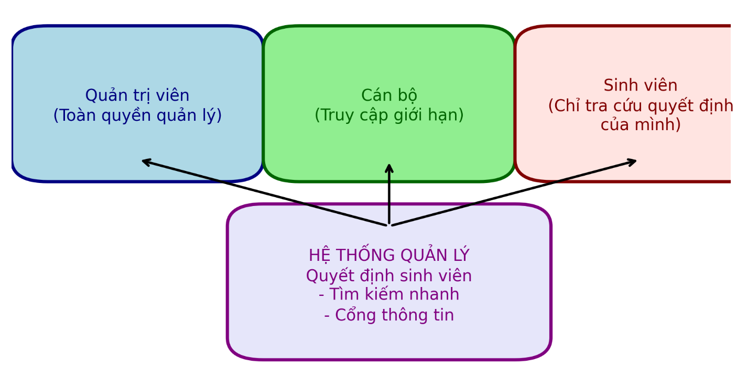
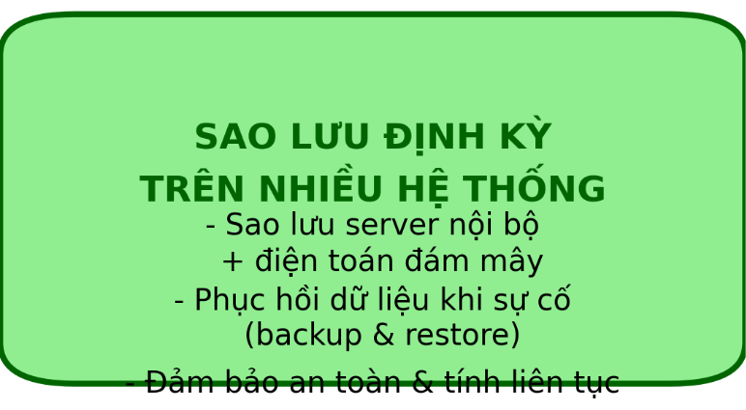
CÔNG TÁC ĐÁNH GIÁ THỰC TẬP
PHƯƠNG PHÁP THỰC HIỆN
3. Triển khai phần mềm quản lý tập trung
Tìm kiếm nhanh: Hệ thống cho phép tìm kiếm theo nhiều tiêu chí (mã SV, tên, loại quyết định, thời gian…).
Phân quyền truy cập:
Cán bộ quản lý có thể xem/sửa theo phạm vi được cấp.
Sinh viên chỉ được phép truy cập và tải quyết định của chính mình.
Có thể tích hợp với cổng thông tin sinh viên.
4. Sao lưu trên SQL Server
Sao lưu dữ liệu trên SQL Server
Đảm bảo an toàn, tính liên tục của dữ liệu.

Slide 8
CÔNG TÁC ĐÁNH GIÁ THỰC TẬP
MÔ HÌNH HUẤN LUYỆN
PHƯƠNG PHÁP THỰC HIỆN
Thu thập dữ liệu (Quyết định giấy & điện tử)
Tiền xử lý & Chuẩn hóa (Metadata, định dạng)
📄 Tài liệu
Số hóa dữ liệu (AI OCR)
📷 Máy scan
⚙️ Chuẩn hóa dữ liệu
Lưu trữ & Quản lý tập trung (CSDL)
🗂 Database
Khai thác & Ứng dụng (Tra cứu SV, báo cáo)
Sao lưu & Duy trì (Server + Cloud)
Xác thực & Bảo mật
☁️ Cloud
🔐 Ổ khóa
📊 Biểu đồ

Slide 9
PHƯƠNG PHÁP THỰC HIỆN
KẾT QUẢ MÔ HÌNH HUẤN LUYỆN
CÔNG TÁC ĐÁNH GIÁ THỰC TẬP
Xây dựng được cơ sở dữ liệu số tập trung
Tất cả các quyết định sinh viên (tốt nghiệp, học bổng, kỷ luật, thôi học…) được số hóa và lưu trữ thống nhất.
Dễ dàng phân loại và tra cứu theo mã SV, loại quyết định, năm học.
2.Tăng hiệu quả quản lý
Cán bộ nhà trường tra cứu, thống kê, xuất báo cáo nhanh chóng.
Giảm thiểu sai sót, thất lạc, tiết kiệm thời gian và nhân lực.
3.Hỗ trợ sinh viên
Sinh viên có thể tra cứu và tải quyết định trực tuyến mọi lúc, mọi nơi.
Không cần chờ đợi hoặc xin cấp lại giấy tờ thủ công.
4.Hệ thống ổn định và bền vững
Dữ liệu được sao lưu định kỳ trên server nội bộ và đám mây.
Có cơ chế phục hồi khi xảy ra sự cố.
5.Đóng góp cho chuyển đổi số giáo dục
Là nền tảng để xây dựng quản trị đại học thông minh.
Có thể mở rộng kết nối dữ liệu với cơ quan quản lý Nhà nước (Bộ GD&ĐT).

Slide 10
CÔNG TÁC ĐÁNH GIÁ THỰC TẬP
KẾT LUẬN VÀ HƯỚNG PHÁT TRIỂN
KẾT LUẬN
Đề tài đã chỉ ra được sự cần thiết của việc số hóa và lưu trữ quyết định sinh viên trong bối cảnh chuyển đổi số giáo dục.
Xây dựng được mô hình quản lý tập trung, giúp quản lý hiệu quả, minh bạch và tiết kiệm nguồn lực.
Đảm bảo tính pháp lý, bảo mật và an toàn thông tin nhờ ứng dụng chữ ký số và sao lưu định kỳ.
Mang lại lợi ích kép:
-Nhà trường: dễ dàng tra cứu, quản lý, thống kê.
-Sinh viên: tiện lợi, nhanh chóng, quyết định có giá trị pháp lý để sử dụng sau tốt nghiệp.

Slide 11
KẾT LUẬN VÀ HƯỚNG PHÁT TRIỂN
HƯỚNG PHÁT TRIỂN
Tích hợp AI/ML để tự động phân loại, gợi ý xử lý và trích xuất dữ liệu từ quyết định.
Kết nối liên thông dữ liệu giữa các phòng ban trong trường và với Bộ GD&ĐT.
Xây dựng ứng dụng di động để sinh viên có thể tra cứu quyết định qua điện thoại.
Mở rộng phạm vi số hóa: không chỉ quyết định sinh viên, mà cả các văn bản hành chính, hồ sơ đào tạo khác.
Tăng cường bảo mật với công nghệ blockchain trong xác thực văn bản điện tử.
13

Slide 12



